Slide 1
BÀI 13. MỘT SỐ NGUYÊN LIỆU
MỘT SỐ NGUYÊN LIỆU THÔNG DỤNG
2. MỘT SỐ TÍNH CHẤT VÀ ỨNG DỤNG CỦA NGUYÊN LIỆU
3. SỬ DỤNG NGUYÊN LIỆU AN TOÀN, HIỆU QUẢ VÀ ĐẢM BẢO SỰ PHÁT TRIỂN BỀN VỮNG

Slide 2
MỘT SỐ NGUYÊN LIỆU THÔNG DỤNG
CÂU 1. Em hãy nêu tên các nguyên liệu ở các hình a, b, c, d
CÂU 2. Có thể tạo nên vật liệu và sản phẩm nào từ các nguyên liệu trên?

Slide 3
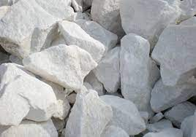
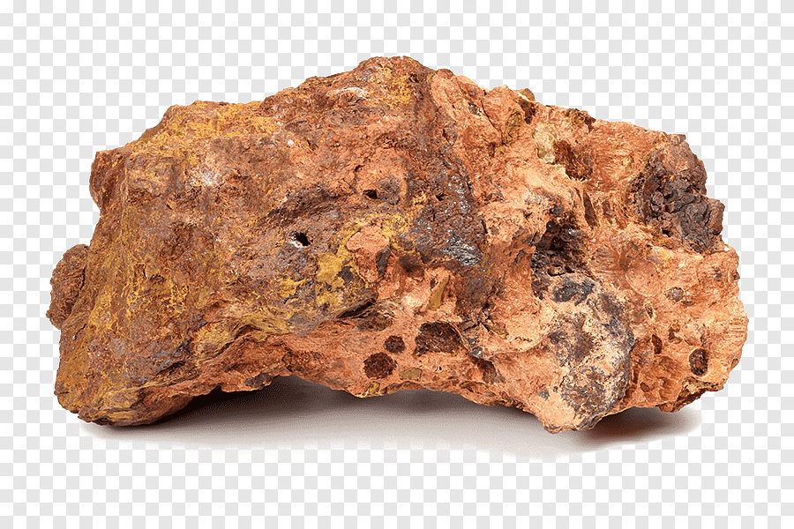
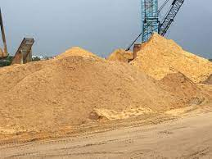
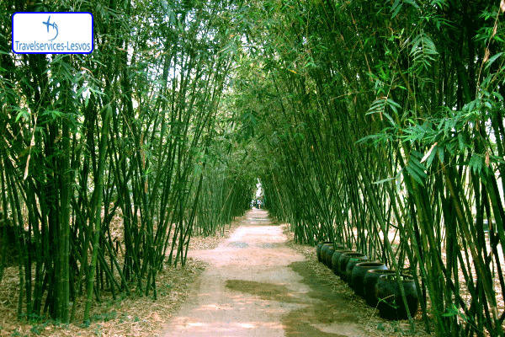
MỘT SỐ NGUYÊN LIỆU THÔNG DỤNG

Slide 4
CÂU 2. Có thể tạo nên vật liệu và sản phẩm nào từ các nguyên liệu trên?
Đá vôi nung thành vôi để xây nhà (vôi là vật liệu – nhà là sản phẩm)
Đá vôi + cát để sản xuất xi măng làm đường bê tông ( xi măng là vật liệu – đường bê tông là sản phẩm)
Quặng bauxite là nguyên liệu dùng để sản xuất vật liêu nhôm
Tre là nguyên liệu cho ngành sản xuất đan lát:rổ, rá, mành, chõng tre,…

Slide 5
MỘT SỐ NGUYÊN LIỆU THÔNG DỤNG
Nguyên liệu: là vật liệu tự nhiên (vật liệu thô) chưa qua xử lí và cần được chuyển hóa để tạo ra sản phẩm

Slide 6
2. MỘT SỐ TÍNH CHẤT VÀ ỨNG DỤNG CỦA NGUYÊN LIỆU
 | Đá vôi | Quặng | cát | Nước biển
Trạng thái
Tính chất cơ bản
Ứng dụng

Slide 7
 | Đá vôi | Quặng | cát | Nước biển
Trạng thái
Tính chất cơ bản
Ứng dụng
Rắn
Rắn
Rắn
Lỏng
-Cứng
-Tạo thành vôi khi bị phân hủy
-Ăn mòn tạo thành thạch nhũ trong hang động
-Dạng hạt cứng
-Tạo với xi măng thành hỗn hợp dạng cứng
-Khi làm bay hơi nước sẽ thu được muối ăn
-Cứng
-Dẫn nhiệt
-Bị ăn mòn
Sản xuất vật liệu xây dựng: vôi, xi măng,…
Điều chế kim loại, sản xuất phân bón,…
Sản xuất thủy tinh, bê tông,…
Sản xuất muối ăn, xút, khí chlorine

Slide 8
2. MỘT SỐ TÍNH CHẤT VÀ ỨNG DỤNG CỦA NGUYÊN LIỆU
Các nguyên liệu khác nhau có tính chất khác nhau như: tính cứng, dẫn điện, dẫn nhiệt, khả năng bay hơi, cháy, hòa tan, phân hủy, ăn mòn,…
Dựa vào tính chất của nguyên liệu mà ta sử dụng chúng vào những mục đích khác nhau

Slide 9
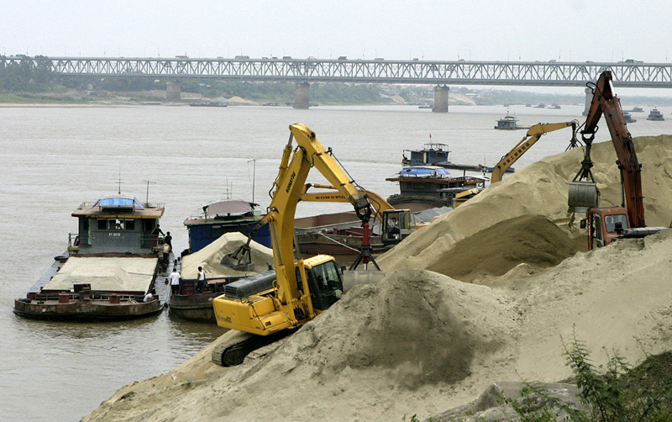
3. SỬ DỤNG NGUYÊN LIỆU AN TOÀN, HIỆU QUẢ VÀ ĐẢM BẢO SỰ PHÁT TRIỂN BỀN VỮNG

Slide 10
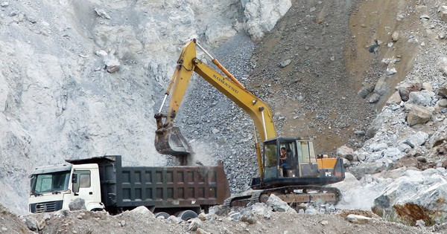

Slide 11
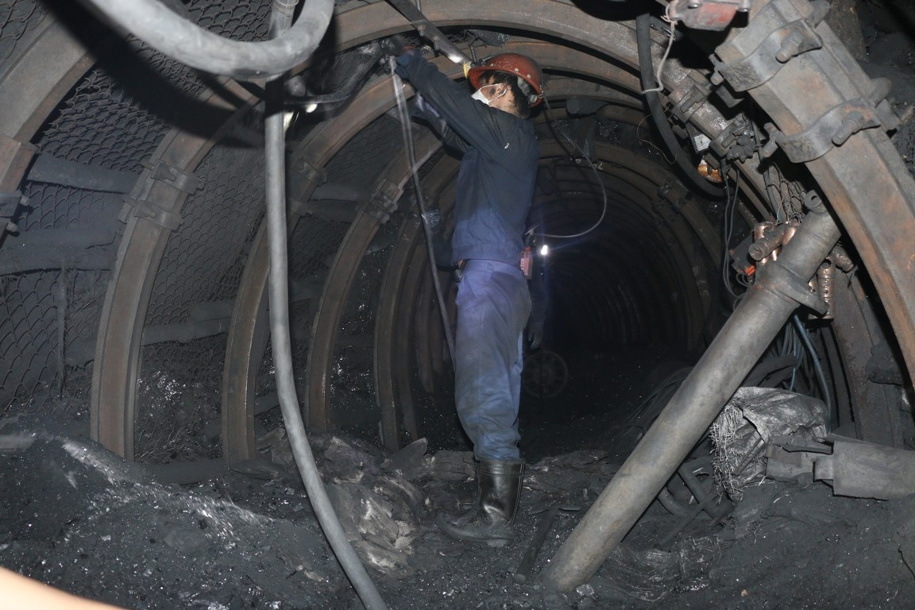

Slide 12
Câu 1. Việc khai thác các nguyên liệu khoáng sản tự phát có đảm bảo an toàn không? Giải thích?
Câu 2. Sử dụng nguyên liệu như thế nào để đảm bảo an toàn, hiêu quả?

Slide 13
Câu 1: Việc khai thác tự phát không đảm bảo an toàn do thiếu hạ tầng kĩ thuật phù hợp để phục vụ khai thác.
Câu 2: Nguyên liệu phải sử dụng tối đa theo quy trình khép kín để tận dụng các phụ phẩm và phế thải.
Câu 3: Nguyên liệu sản xuất không phải là nguồn tài nguyên vô hạn. Do đó cần sử dụng một cách hiệu quả, tiết kiệm, an toàn và hài hòa về lượi ích kinh tế, xã hội, môi trường.

Slide 14
CHÚ Ý:
Khoáng sản là khoáng vật, khoáng chất có ích được tích tụ tự nhiên ở thể rắn, lỏng, khí, tồn tại trong lòng đất.

Slide 15
3. SỬ DỤNG NGUYÊN LIỆU AN TOÀN, HIỆU QUẢ VÀ ĐẢM BẢO SỰ PHÁT TRIỂN BỀN VỮNG
Nguyên liệu khoáng sản là tài sản quốc gia. Mọi cá nhân, tổ chức khai thác phải được cấp phép theo luật khoáng sản.
Tận thu nguyên liệu sẽ làm cạn kiệt tài nguyên.
Khai thác nguyên liệu trái phép có thể gây nguy hiểm do mất an toàn lao động, ảnh hưởng đến môi trường

Slide 16
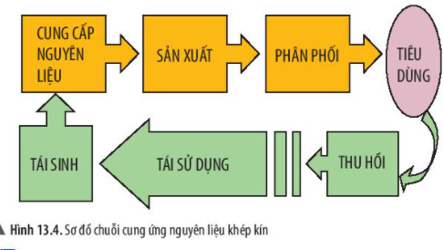
3. SỬ DỤNG NGUYÊN LIỆU AN TOÀN, HIỆU QUẢ VÀ ĐẢM BẢO SỰ PHÁT TRIỂN BỀN VỮNG
b. Tìm hiểu sử dụng nguyên liệu
1
2
3
6
4
5

Slide 17
3. SỬ DỤNG NGUYÊN LIỆU AN TOÀN, HIỆU QUẢ VÀ ĐẢM BẢO SỰ PHÁT TRIỂN BỀN VỮNG
Nguyên liệu sản xuất không phải là nguồn tài nguyên vô hạn, do đó cần sử dụng đúng một cách có hiệu quả, tiết kiệm, an toàn, hài hòa để đảm bảo lợi ích kinh tế, xã hội và môi trường.

Slide 18
Em có thể làm được những sản phẩm nào khi sử dụng chất thải sinh hoạt làm nguyên liệu?

Slide 19
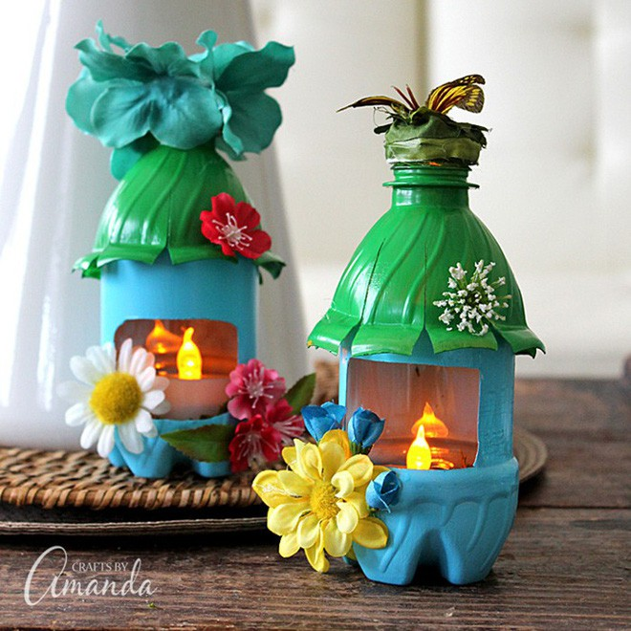

Slide 20
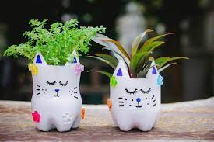

Slide 22
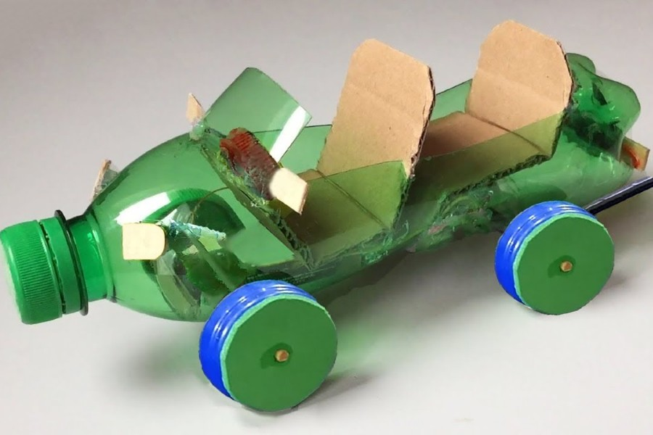

Slide 23
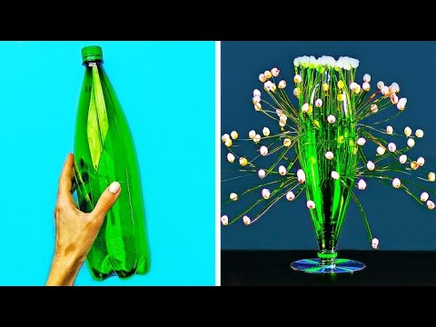

Slide 24
CHIA NHÓM
1: 1>5, 41
2: 5>10,42
3: 11> 15, 43
4: 16> 20,
5: 21>25
6: 26>30
7: 31> 35, 44
8: 36> 40, 34
NHIÊM VỤ:
Các nhóm tìm hiểu về thực phẩm
+ kể tên một số hình ảnh, về lương thực
+ tính chất của lương thực
+ ứng dụng

